Slide 1
锂离子电池特性
2024-05-15

Slide 2
01
编写过程
 | 记录 |  | 记录
概要
制造工艺 | 叠层、卷绕

Slide 3
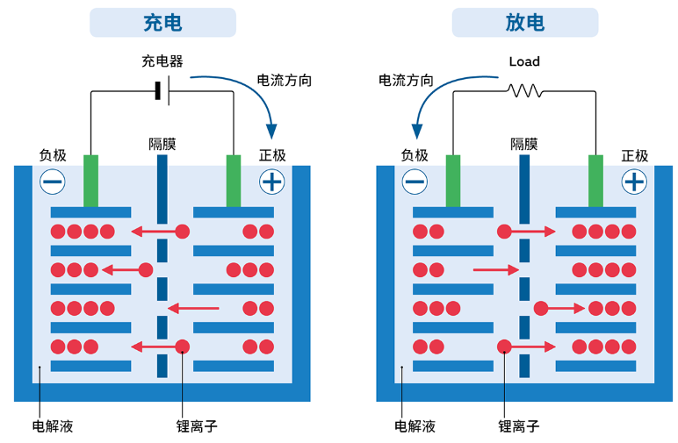
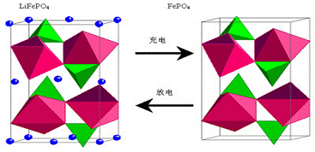
锂离子电池原理概要
主要组成：
正极活性材料为橄榄石型的磷酸亚铁锂(LiFePO4)，多经过包覆碳、掺杂等改性才能使用。
负极活性材料为天然石墨、人造石墨等石墨类材料，以及硬碳、软碳等碳材料，也需要适当处理才能使用。
隔膜为聚乙烯(PE)、聚丙烯(PP)中的一种或两种材料，常以单层或多层复合成膜使用，也有在膜表面增加无机陶瓷膜增强处理的方式，在一定程度上提高电池安全性。
电解液是以链状或环状碳酸酯为溶剂的锂盐溶液，其中还添加了特殊添加剂。
外壳是容纳电池其他组成部分的容器，多为高强度、耐腐蚀的不锈钢、铝合金、特种塑料等材质，也有用铝塑复合膜作为外壳的电池，实际使用时还需要增加高强度外壳加以保护。（为了防止腐蚀，外壳与正极之间通常是连接的，电势差很小，0.8V左右）
此外，电池中还有增加正负极导电性的导电剂，固定活性材料的粘结剂，起到支撑粉体材料和收集电流的集流体铜箔（用在负极）、铝箔（用在正极），连接电池内外及导电的连接片、极耳、极柱等附属配件。
放电：FePO4+LiC6→C6+LiFePO4；
充电：C6+LiFePO4→FePO4+LiC6；

Slide 4
集流体，正铝、负铜，外壳
集流体（current collector）作用:
导电
电极涂覆层载体
正铝负铜的原因：
锂电池正负极电位决定正极用铝箔，负极用铜箔，而非反过来。正极电位高，铜箔氧化层较疏松些，在高电位下很容易被氧化，而铝的氧化点位高，且铝箔表层有致密的氧化膜，对内部的铝也有较好的保护作用；
铝在低电位下会与锂发生合金化反应因而被消耗；
外壳与正/负级连接
方壳的铝外壳与正极弱导连接，WHY？当负极和铝壳之间实现了电接触，锂离子会自发从低电位负极嵌到电位高的铝壳上，形成锂铝合金化合物。从阻断电子通道的一种方式是将铝壳与正极连接，保证铝壳一直在高电位状态。
但圆柱的外壳应该就是负极，这又是为啥？这里搞错了，外壳是负极的应该是消费类干电池，铁锂应该不是。
Q1：氧化反应与还原反应？得电子与失电子的情况？
氧化反应指还原剂失去电子，化合价上升；还原反应指氧化剂得到电子，化合价下降；
Q2：电芯什么情况下会析铜？
当电芯电压过低时（过放），其电池材料会与负极的集流体铜箔形成原电池，导致负极集流体铜箔溶解，形成析铜；析铜后金属枝晶会刺穿电池隔膜，电池内部正负极形成内短路，继续使用存在安全风险；
Q3：电芯什么情况下会析锂？
Li+过快的从正极脱嵌但无法等量的嵌入负极等异常发生时，无法嵌入负极的Li+只能在负极表面得电子，从而形成金属锂。低温充电、极速充电、过充下容易导致析锂。
参考：
[1] https://www.zhihu.com/question/297733529/answer/1216319620
[2] http://www.semi.cas.cn/kxcb/kpwz/201809/t20180907_5065569.html

Slide 5
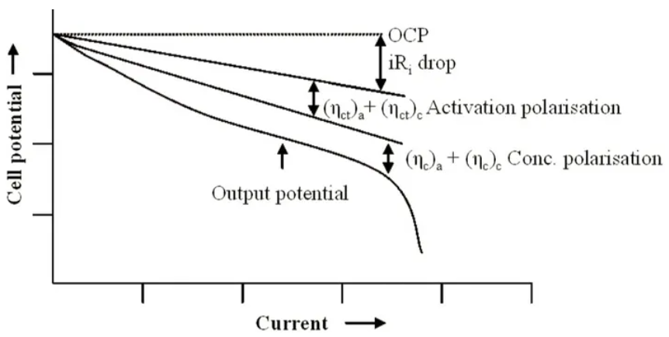
电池的极化（欧姆极化、电化学极化、浓差极化）、电池内阻
欧姆极化：
电池的欧姆内阻由电极材料、电解液、隔膜电阻及各部分零件的接触电阻组成；
瞬时发生；
电化学极化：
正负极上电化学反应速度小于电子运动速度而造成的极化；
一般认为是微秒级；
浓差极化：
由于参与反应的锂离子在固相中的扩散速度小于电化学反应速度而造成的极化。
一般认为是秒级；
简单总结：电子运动速率>化学反应速率>锂离子扩散速率，速度不匹配引起的阻抗。
电池内阻：（直流内阻和交流内阻）

Slide 6
不同锂电池类型
材料分类
锂离子电池种类 | 电压 | 可放电次数 | 优缺点
钴系 | 3.7V | 500-1000 | 得到广泛普及成为锂离子的标准电池； 昂贵，未被用于车载用途；
锰系 | 3.7V | 300-700 | 安全性高； 能快速充电，快速放电；
磷酸铁系 | 3.2V | 1000-2000 p.s. 明显不符合目前现状 | 廉价； 循环寿命（因充放电而老化）长、日历寿命（搁置而老化）长； 电压比其他锂离子电池低；
三元系 | 3.6V | 1000-2000 | 电压还算高，循环寿命长；
形态分类
形态 | 介绍
圆柱 | 4680
软包
方壳
参考：
[1] https://article.murata.com/zh-cn/article/basic-lithium-ion-battery-1
[2] https://en.wikipedia.org/wiki/Lithium-ion_battery

Slide 7
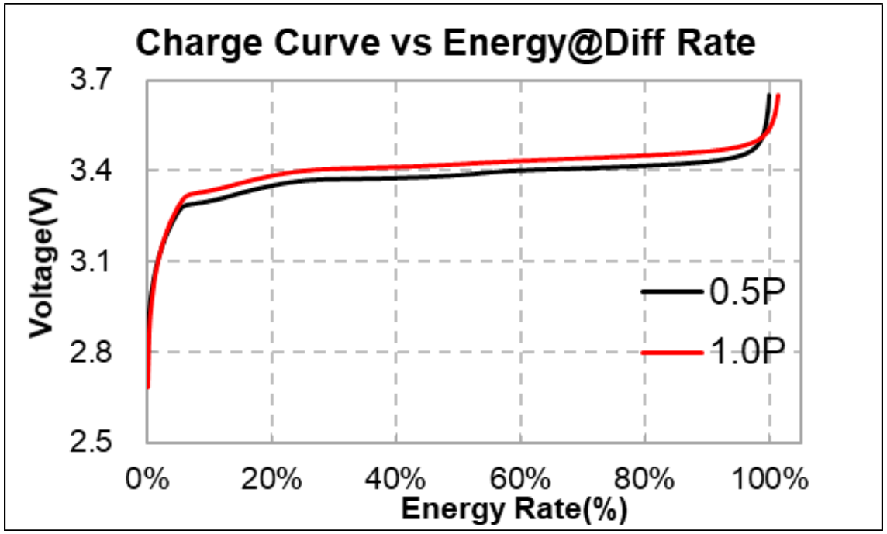
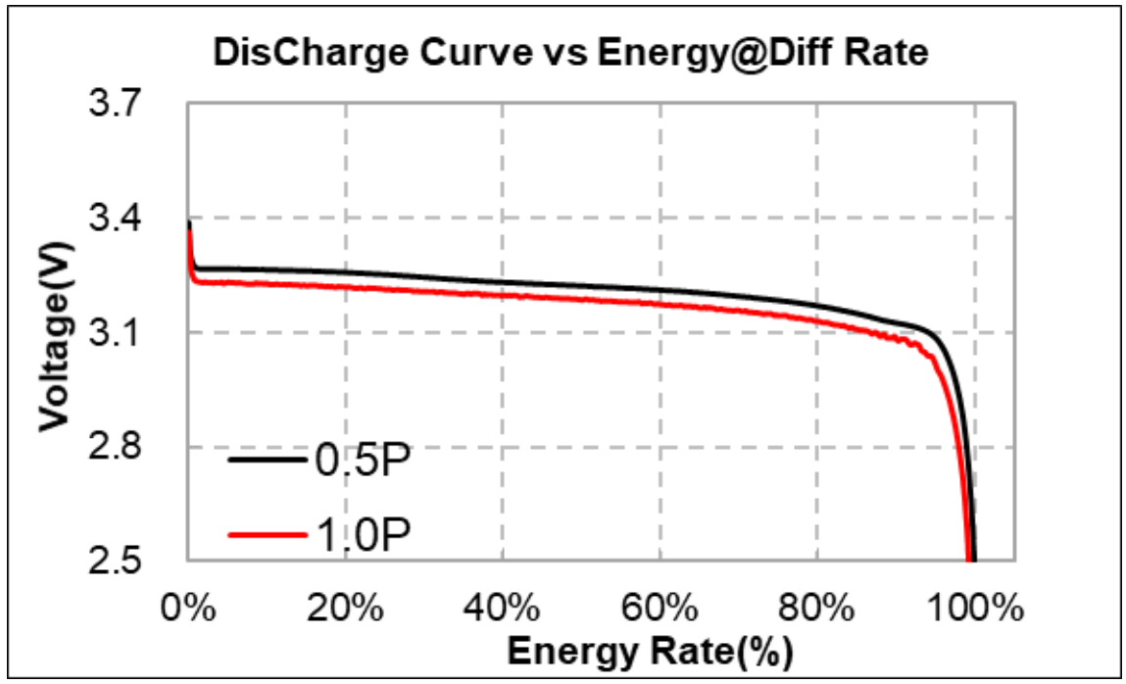
充放电特性曲线
充电测试：(1) 25℃静置30分钟; (2) n*P恒功率充电至3.65V(n=0.5,1); (3) 静置5分钟; (4) 0.5P恒功率放电至2.5V; (5) 静置5分钟; (6) 重复步骤2到步骤5直至测试结束。
放电测试：(1) 25℃静置30分钟; (2) 1P恒功率充电至3.65V; (3) 静置五分钟; (4) 0.1P恒功率充电至3.65V; (5) 静置5分钟; (6) n*P恒功率放电至2.5V(n=0.5,1); (7) 静置五分钟; (8) 重复步骤2到步骤7直至测试结束。
充电平台区基本能维持在3.3-3.4V之间
放电平台区基本能维持在3.2-3.3V之间
参考：
[1] 《CATL LFP-280Ah 1P电芯介绍资料》

Slide 8
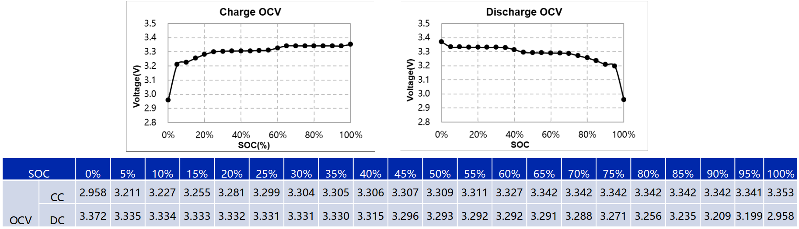
开路电压OCV特性曲线
测试流程：
25℃，(1) 静置1小时；(2) 0.33C恒流充电0.05C0Ah（间隔5% SOC一个测试点）；(3) 静置3小时；(4) 重复步骤2-3 19次；(5) 0.33C恒流充电至3.65V后恒压至0.05C；(6) 静置3小时；(7) 0.33C恒流放电30分钟；(8) 静置3小时；(9) 重复步骤7-8 19次；(10) 0.33C恒流放电至2.5V；(11) 静置3小时。
所以3.2V以下就要及时补电
参考：
[1] 《CATL LFP-280Ah 1P电芯介绍资料》

Slide 9
存储特性
（1）电池在存储时具有永久不可逆的健康度衰减(以下简称SOH衰减)，首年衰减约额定容量*3%。超期存储必然导致电池首次上站无法满足宣称能力；
（2）电池在存储时具有可逆的电量衰减（以下简称SOC衰减），每月2%-3%左右，损失的电量需要通过定期补电进行恢复。长期不补电会导致电池过放，过放后的电池存在安全风险必须报废；
磷酸铁锂电池在25℃下，50%SOC状态存储，其衰减速率可参考左图：
（1）可认为首年SOH衰减3%，次年再衰减2%；
（2）存储温度每提升10℃，可近似认为衰减速率变为1.5倍；
补电总结：3.2V及时补电，2.5V过放边界，2.0V报废边界

Slide 10
生产流程概览
阶段 | 步骤 | 主要说明
极片制备 | 负极匀浆
 | 正极匀浆
 | 涂布
 | 碾压
 | 分切
电芯组装 | 卷绕 | 正极、隔膜、负极同时绕，叠片的话这里会不同
 | 入壳
 | 点焊
 | 烘烤
 | 注液
 | 焊盖帽
化成检测 | 化成 | 应该就是给电池充电
 | OCV测量
 | 分容
参考：
[1] https://zhuanlan.zhihu.com/p/588051524

Slide 11
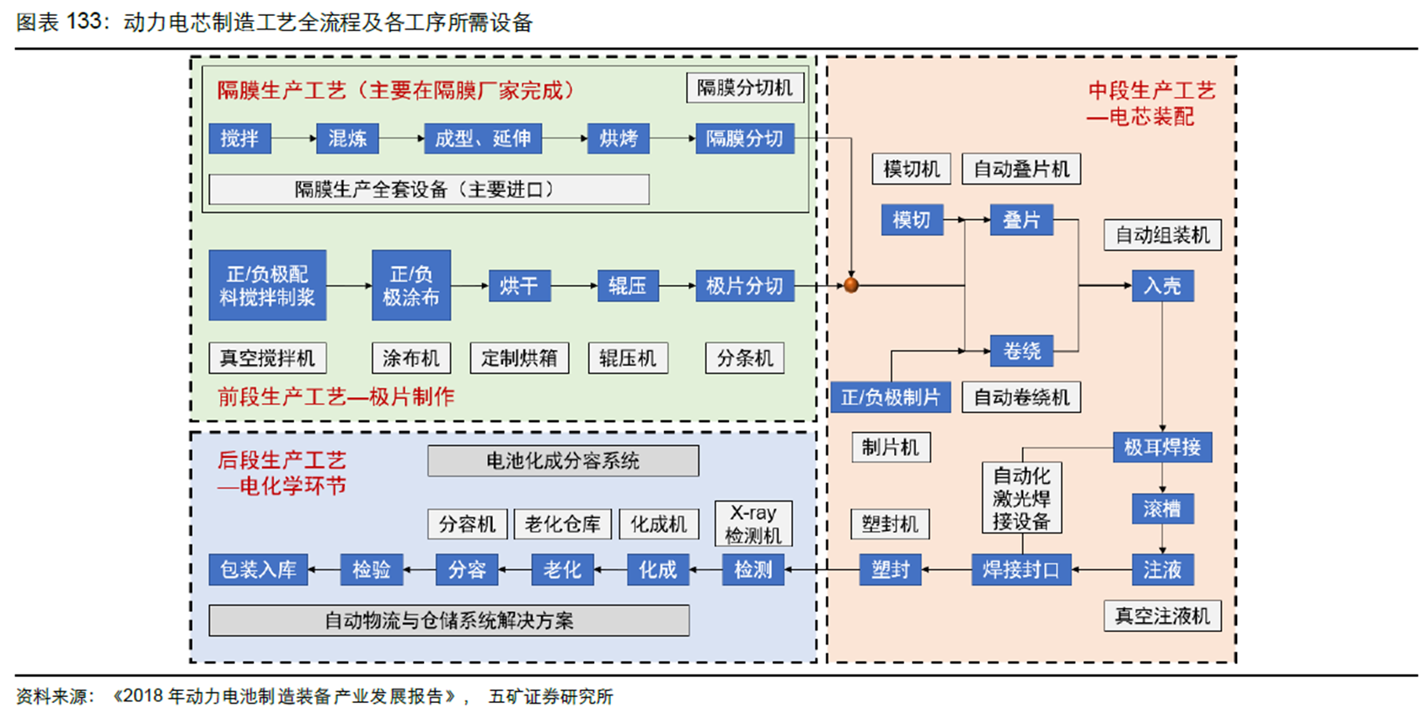
生产流程概览

Slide 12
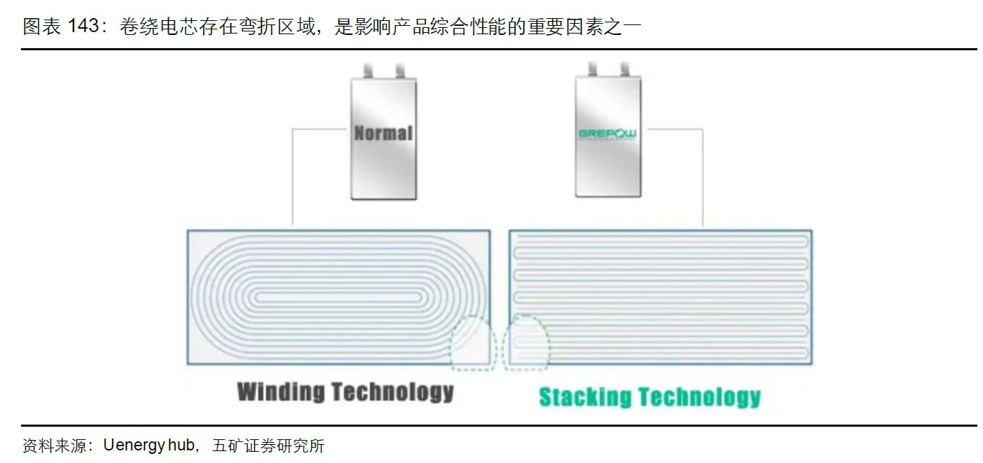
生产流程概览

Slide 13
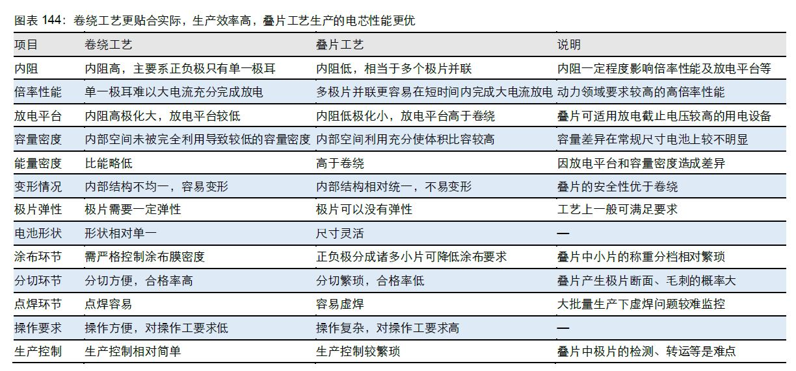
生产流程概览

Slide 14
叠片和卷绕
工艺 |  | 优点 | 缺点
叠片 |  | 能量密度高；（卷绕有弧度，空间利用率低） 内部结构稳定；（膨胀问题） 安全性高； 寿命更长； | 设备效率低； 设备投资额高； 良率低； 切割的次数太多，毛刺多
卷绕
参考：
[1] https://www.youtube.com/watch?v=4eaDJa9NtEo
[2] https://zhuanlan.zhihu.com/p/622138949

Slide 15
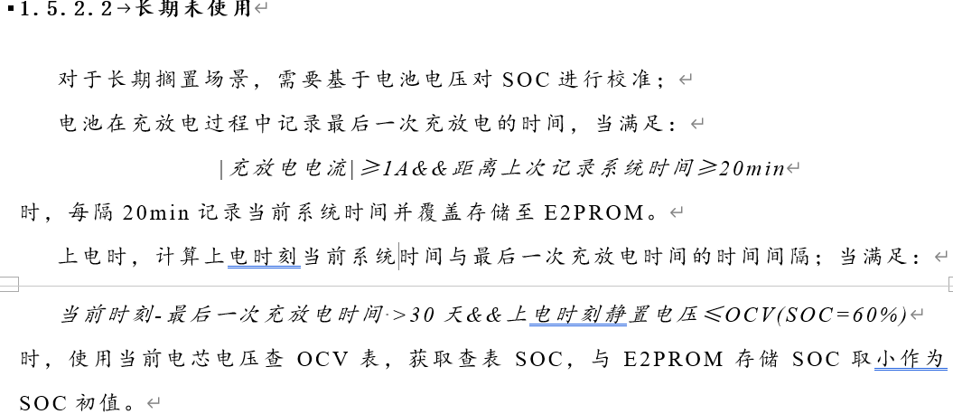
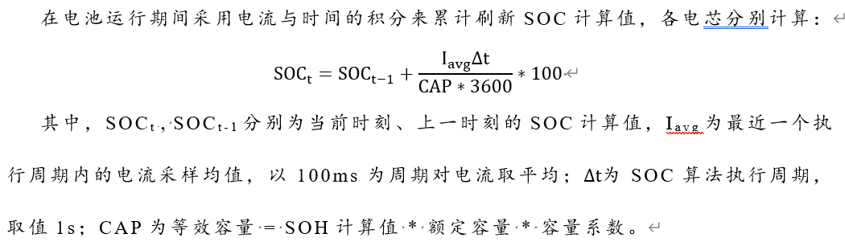
SOC估算，Ah积分法
参考《1500V电池智能管理模块软件设计方案》
SOC初始化
1）生命周期初始上电根据电芯情况；
2）长期未使用基于OCV进行校准；
电流积分
1）常规AH积分；
2）范围只能到99，要满足特定条件才能突破；
3）不充不放的小电流工况下根据损耗测试进行补偿，考虑此时电流采样不准；
参考《1500V电池智能管理模块软件设计方案》

Slide 16
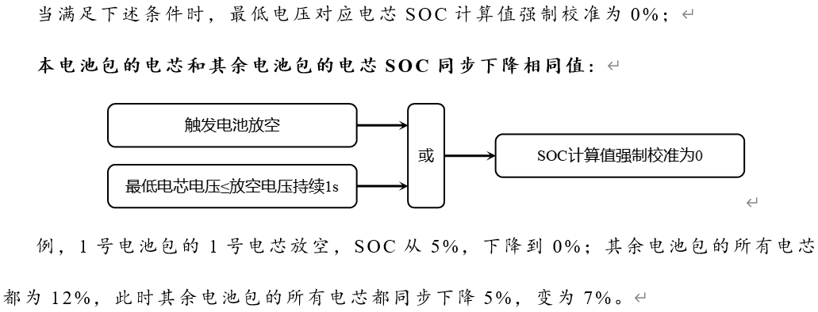
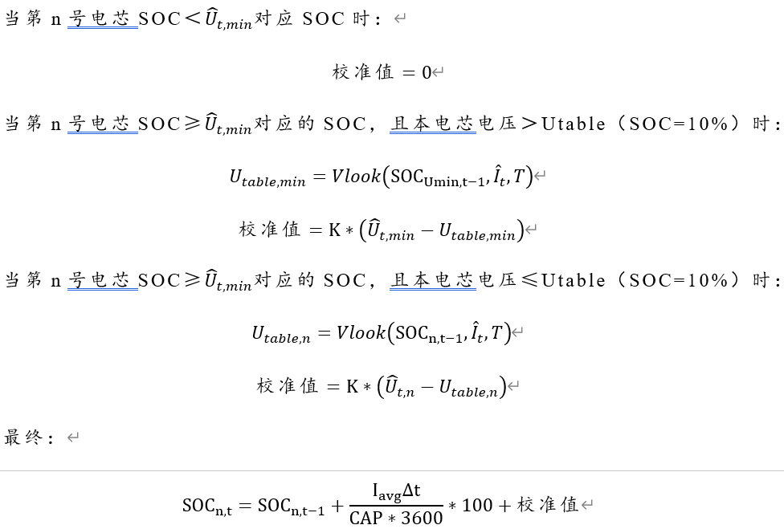
这里各个条件的判断依据我其实没有特别明白
SOC估算，放电末端修正（这里要重点思考下）
放电末端校准模块
1）信号滤波；
2）放电末端校准；
3）判空强制校准；
这里是校准方案，我以前想的太简单了
参考《1500V电池智能管理模块软件设计方案》

Slide 17
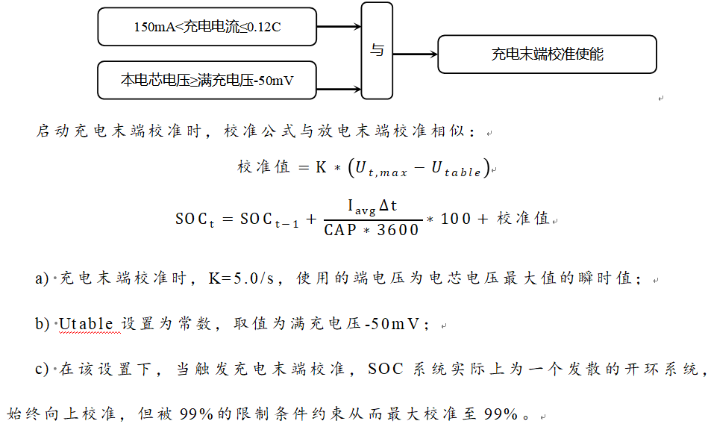
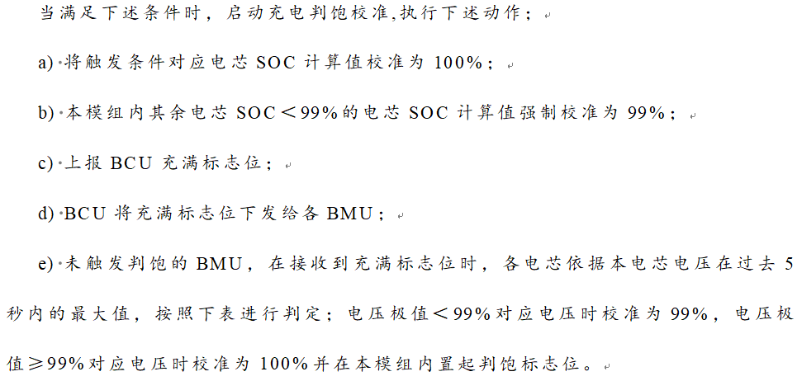
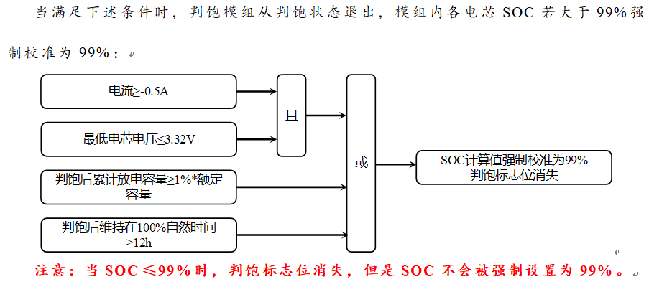
SOC估算，充电末端修正
参考《1500V电池智能管理模块软件设计方案》
校准使能
这里就是充电电流过大就不触发充电校准？
充电判饱
这里触发电池满充指的是啥？
高特的似乎没有这样做，满充后还会比较分散
充电判饱退出

Slide 18
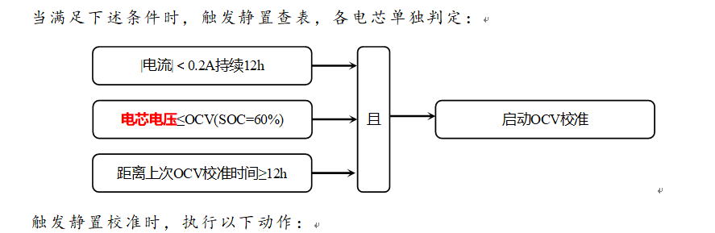
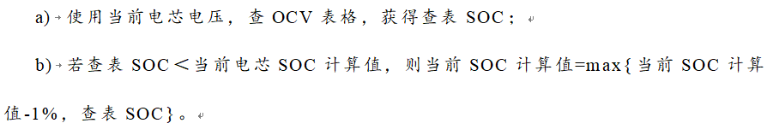
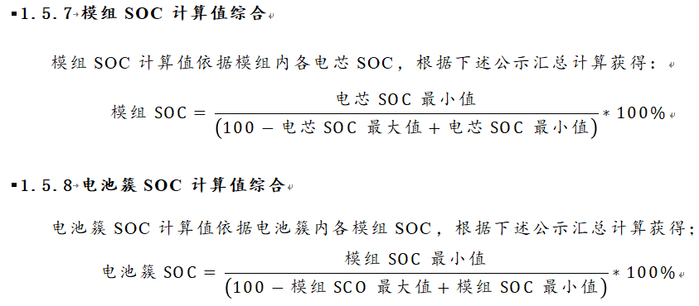
SOC估算，静置修正
参考《1500V电池智能管理模块软件设计方案》
静置校准方法
这里比较容易理解
PACK和RACK的统计方法
这里意义何在？没有明白？
Notes:
（1）从电芯—PACK—RACK的SOC计算方法没有特别明白

Slide 19
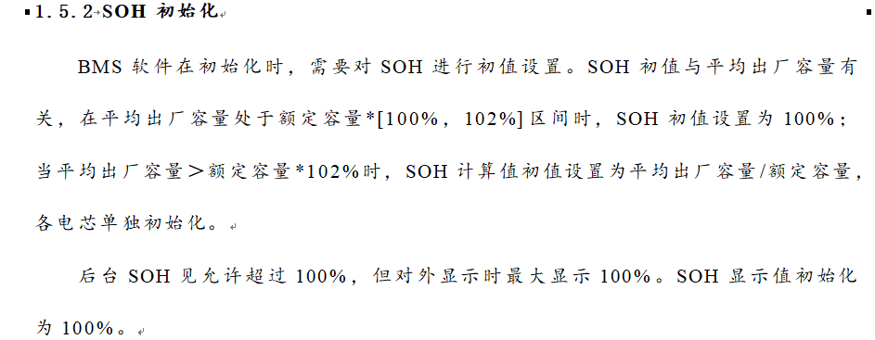
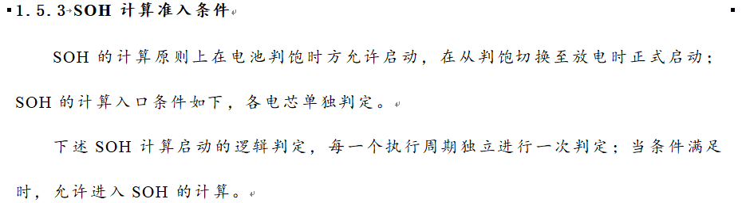
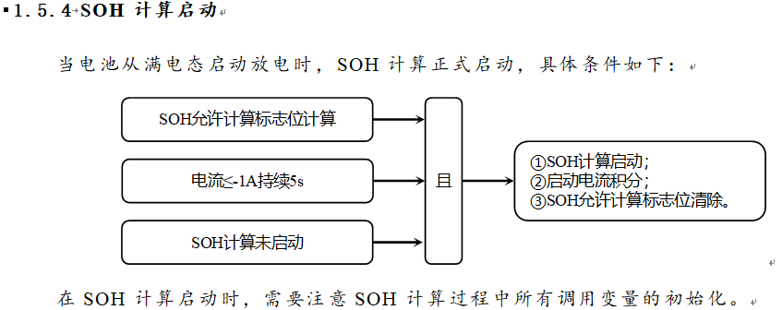
SOH估算，基本原理计算满充后放电容量
参考《1500V电池智能管理模块软件设计方案》
Step1：初始化
各电芯如何初始化？容测的时候也只知道系统的容量啊
Step2：计算准入条件
这里的目的应该就是判系统满充
Step3：SOH计算启动
启动时刻要有放电电流

Slide 20
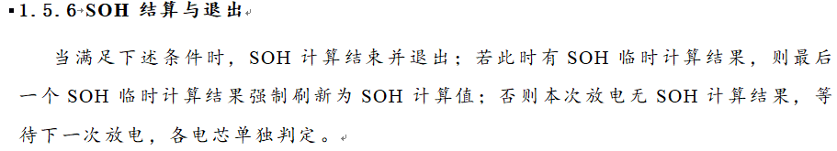
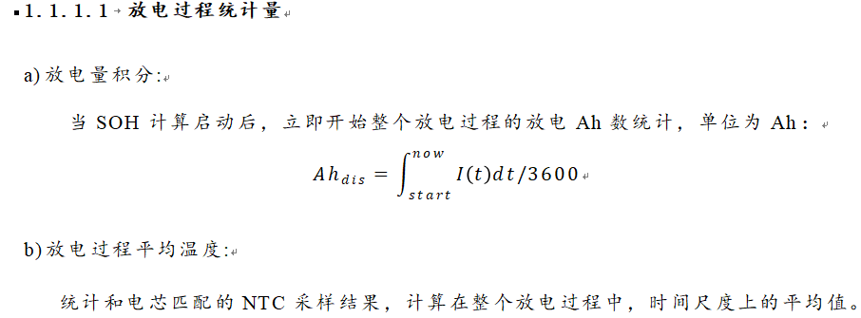
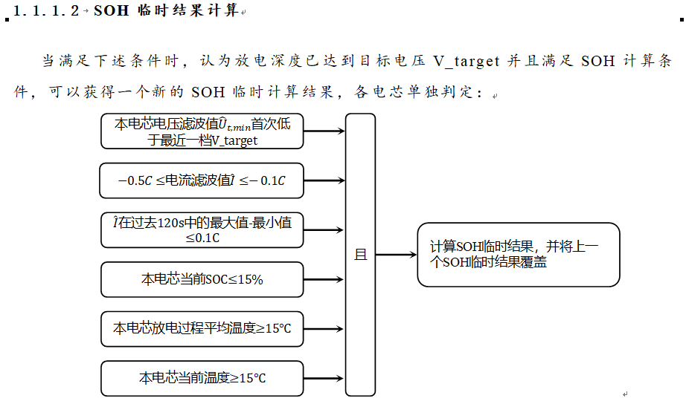
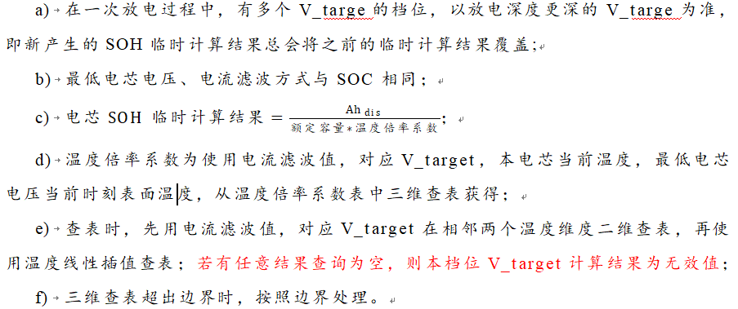
SOH估算，基本原理计算满充后放电容量
参考《1500V电池智能管理模块软件设计方案》
Step4：SOH计算更新
不一定每颗电芯都单独采样了，如何处理？
这里针对温度有修正系数
Notes:
（1）在整个放电过程钟，分了多个电压节点，在不同节点可以分别计算SOH，我的问题是，如果充放电倍率不一样，累计的容量也可能有差异，这部分要考虑吗？

Slide 21
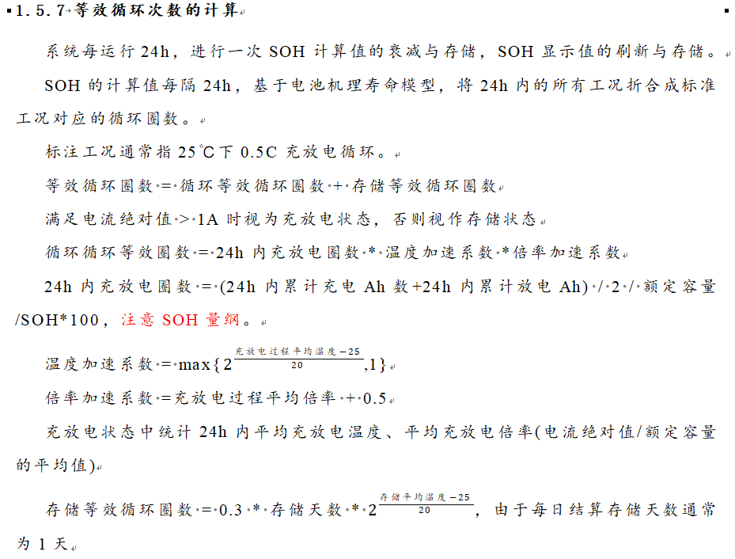
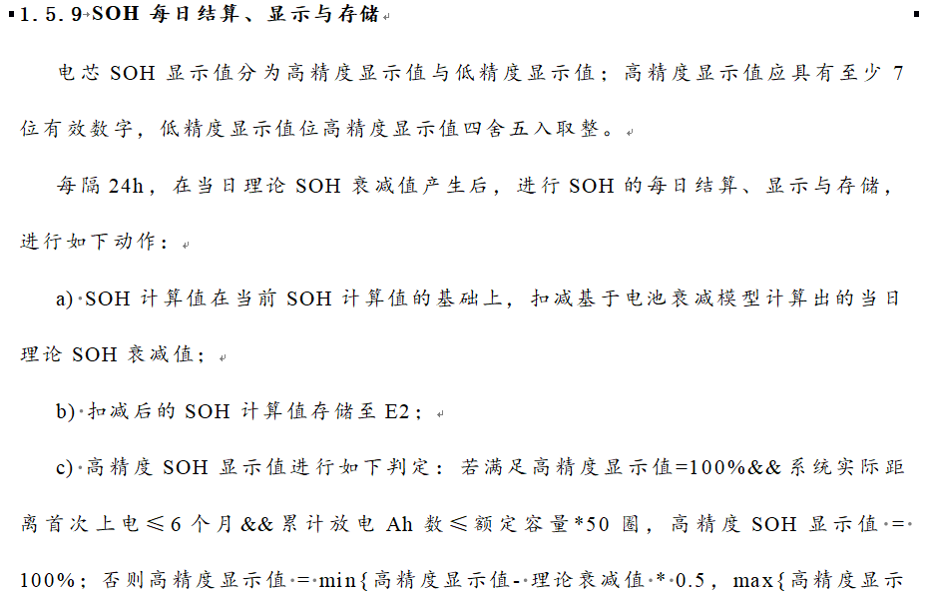
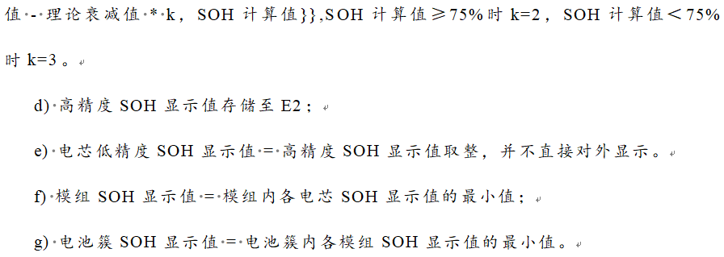
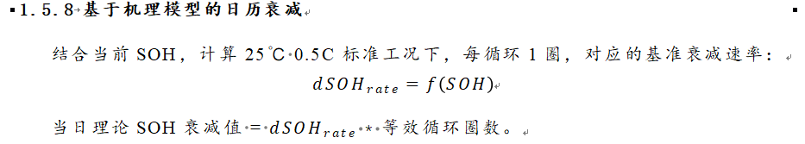
SOH估算，根据等效循环进行修正
参考《1500V电池智能管理模块软件设计方案》
Step5：SOH根据循环修正
标准25°C情况下，每天等效0.3圈，一年110圈
这是什么曲线？就是SOH-循环次数曲线？

Slide 22
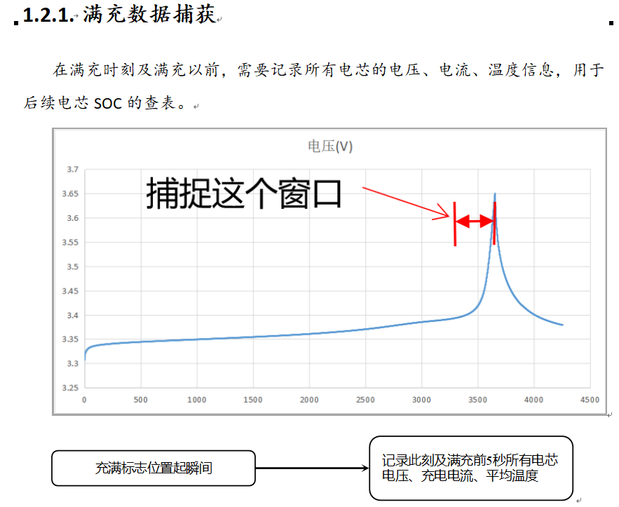
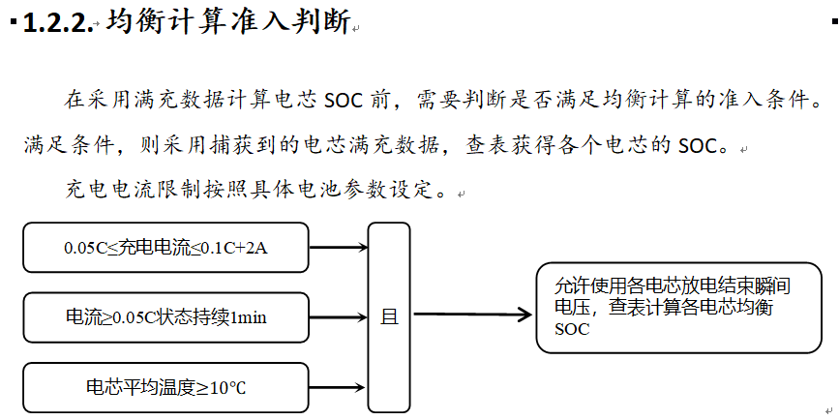
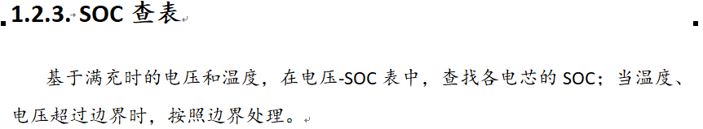
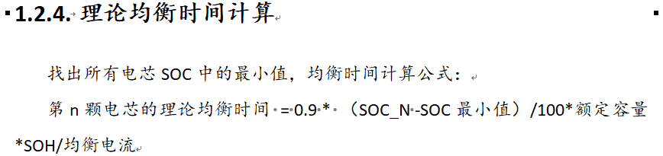
参考《1500V电池智能管理模块软件设计方案》
均衡算法，满充时刻标定SOC，根据差异计算均衡时间
Step1：满充时刻数据捕捉
Step2：判断数据有效性
如果末端大电流充电怎么办？不满足条件了？
查表的曲线是根据小电流充电数据获取的？
Step3：根据电压查表SOC并计算均衡时间

Slide 23
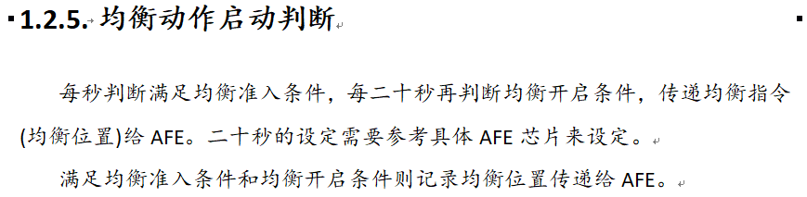
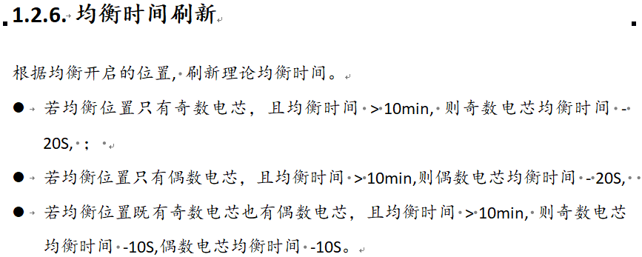
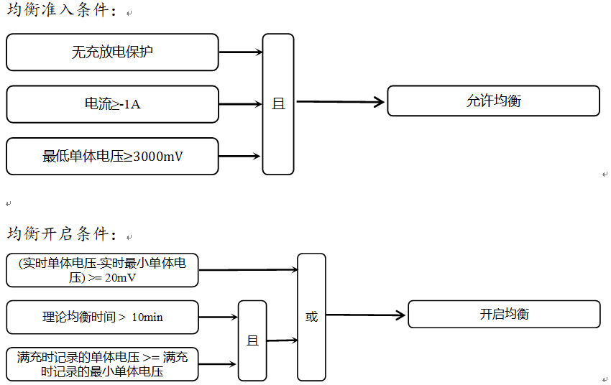
参考《1500V电池智能管理模块软件设计方案》
均衡算法，满充时刻标定SOC，根据差异计算均衡时间
Step4：满充时刻数据捕捉
Step5：刷新理论均衡时间
这个时间与底层芯片相关
保护、放电和欠压情况下不允许均衡
这是根据目前的实时电压判断
这是根据之前记录的数据进行判断，10min以内认为是无差，就不再判断了

Slide 24
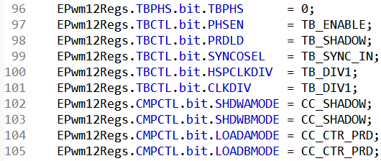
结构设计
主要参考的是TMS320F2837xD Dual-Core Microcontroller Technical Reference Manual
周期
模式
移相

Slide 25
散热设计
主要参考的是TMS320F2837xD Dual-Core Microcontroller Technical Reference Manual
周期
模式
移相

Slide 26
绝缘设计
主要参考的是TMS320F2837xD Dual-Core Microcontroller Technical Reference Manual
周期
模式
移相

Slide 27
绝缘设计
主要参考的是TMS320F2837xD Dual-Core Microcontroller Technical Reference Manual
周期
模式
移相

Slide 28





Website
www.sofarsolar.com
Email
info@sofarsolar.com
Address
11th Floor, Gaoxinqi Technology Building,
District 67, Xingdong Community, Xin'an
Street, Bao'an District, Shenzhen, China

